Slide 1

MRP : Priorisation
Licence CC0 universelle : pixabay.com

Slide 2
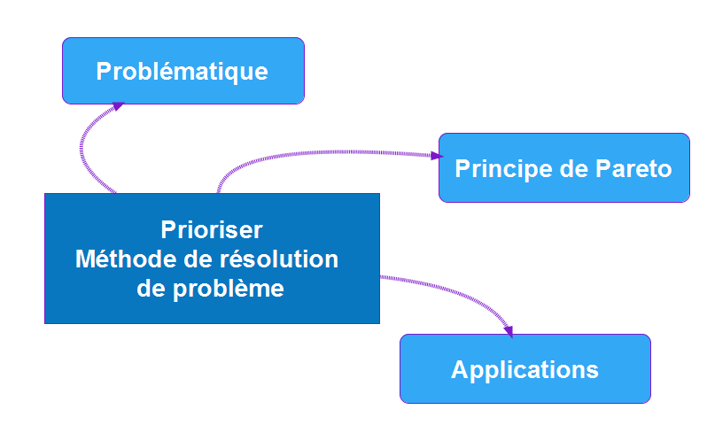
.

Slide 3
1/ Cadrage
Définir le problème
.

Slide 4

En entreprise comme dans la vie, on a
Tout un tas de problèmes
Comment reconnaître ceux dont il faut s’occuper ?
.
Image : source

Slide 5
Comment prioriser ?
En gestion des risques, les problèmes critiques sont à la fois :
- Vulnérables (fréquence)
- Névralgiques (gravité)
Criticité = gravité * fréquence
Comment estimer la fréquence ?
Relevés des problèmes, mesures, extrapolation à partir d’un échantillon...
Comment estimer la gravité ?
Temps perdu, clients perdus, produits gaspillés => chiffrage en €
.

Slide 6
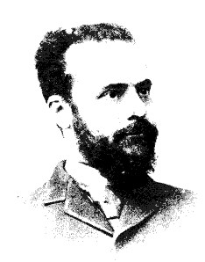

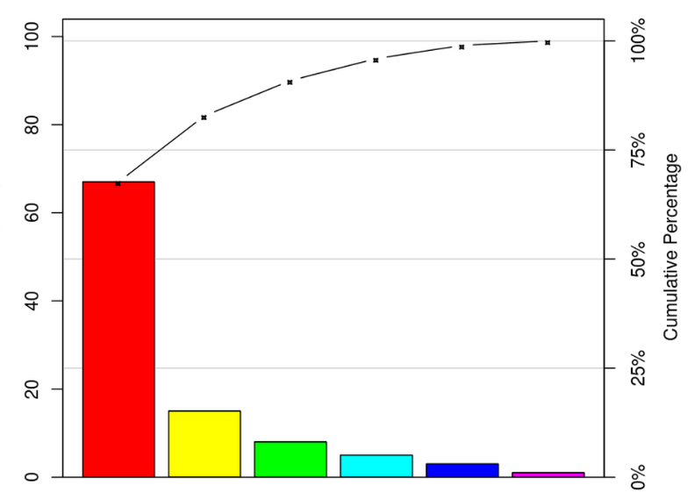
Principe de Pareto
La criticité obéit à une loi de Pareto
Image domaine public: Source
.
Image : cc-by Source

Slide 7
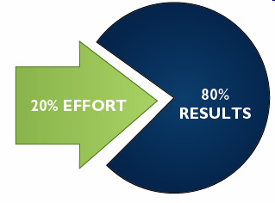
Les causes à traiter en priorité
.. Sont les 20% de causes qui …
provoquent 80% des effets
.
Image : source

Slide 8
Les causes à traiter en priorité
Variantes :
- L'effet observé peut être monétaire, mais aussi par exemple être une vitesse de rotation des stocks (pour déterminer les produits qu’on stocke à proximité et ceux que l’on peut mettre au fond d’un entrepôt).
Classe A : Les produits accumulant 80% de l'effet observé
Classe B : Ceux accumulant les 15% suivants
Classe C : Ceux accumulant les 5% restants
- On peut prendre en compte la facilité de détection du problème
Criticité = gravité * fréquence * difficulté de détection
À noter : dans la réalité, c’est rare qu’on ait exactement 80%/20%

Slide 9
Réflexion et questions
La facture détaillée de vos consommations téléphoniques, suit-elle le principe de Pareto ?
Vous avez des problèmes récurrents d’argent à la fin du mois, comment utiliseriez-vous la méthode de Pareto ?
Quiz sous cette vidéo…

